Slide 1
Hacia el desarrollo: Una visión desde México
Felipe Calderón Hinojosa
Cartagena de Indias Colombia. 23 de agosto de 2018

Slide 2
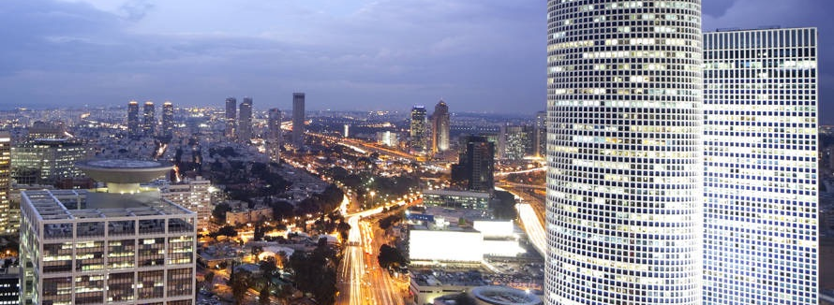
¿POR QUÉ UNOS PAÍSES PROSPERAN Y OTROS NO?

Slide 3
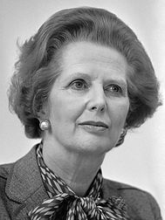
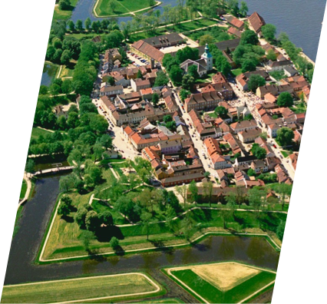
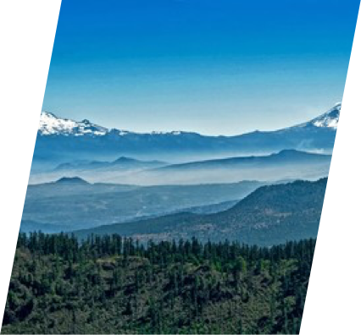
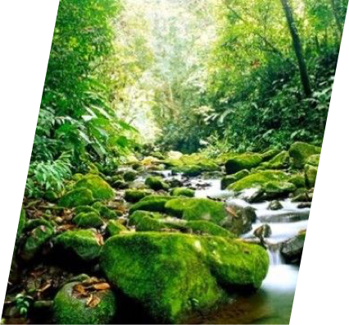
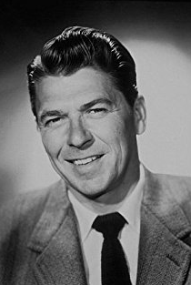
DIVERSAS TEORÍAS TRATAN DE EXPLICAR EL ÉXITO O EL FRACASO
¿LA
GEOGRAFÍA?
¿LOS
RECURSOS
NATURALES?
CAPACIDAD
DE LOS GOBERNANTES
¿LA CULTURA?
Fuente: Daron Acemoglu y James A Robinson. (2012). Why Nations Fail. Crown Publishers: New York.

Slide 4
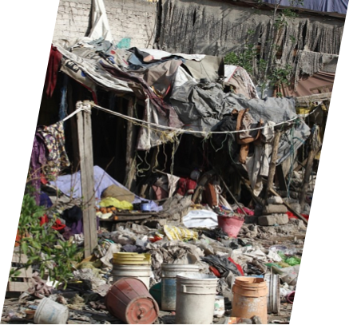
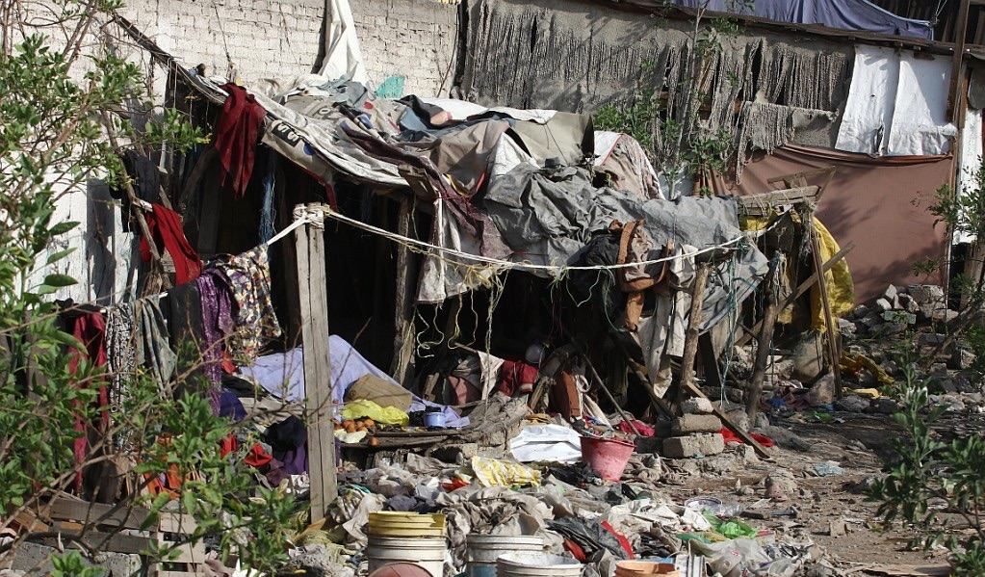
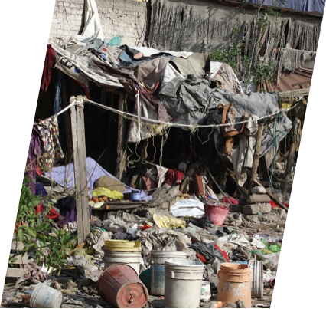
ACEMOGLU Y ROBINSON: “POR QUÉ FRACASAN LOS PAÍSES”
INSTITUCIONES
(prácticas dentro de la sociedad,
escritas y no escritas)
CREAN INCENTIVOS PARA LA PROSPERIDAD O POBREZA
INCLUYENTES
EXTRACTIVAS
Fuente: Daron Acemoglu y James A Robinson. (2012). Why Nations Fail. Crown Publishers: New York.

Slide 5
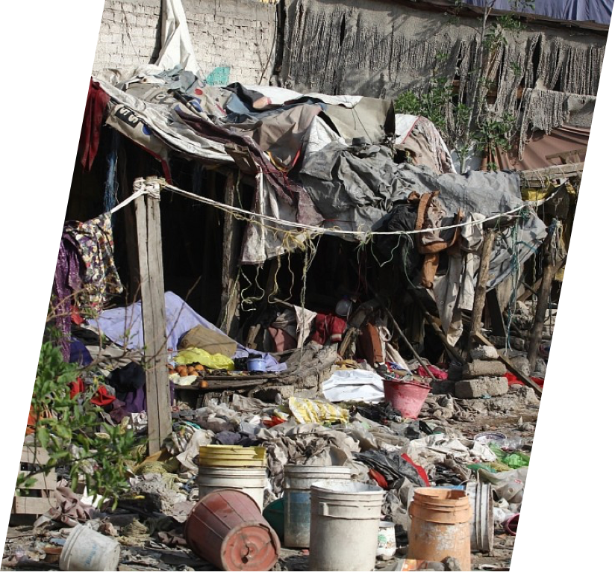
ACEMOGLU Y ROBINSON: “POR QUÉ FRACASAN LOS PAÍSES”
Seguridad pública y estado de derecho
Propiedad privada
Incentivos para:
Inversión
Trabajo
Ahorro
Innovación
INCLUYENTES
Libertad económica
Igualdad de oportunidades
Pluralidad y contrapesos de poder
Transparencia y acceso a la información
Fuente: Daron Acemoglu y James A Robinson. (2012). Why Nations Fail. Crown Publishers: New York.

Slide 6
ACEMOGLU Y ROBINSON: “POR QUÉ FRACASAN LOS PAÍSES”
Sindicatos rentistas
Incumplimiento de la ley
Monopolios
Extraen ingresos de la sociedad
en favor de un grupo
EXTRACTIVAS
Pesadas burocracias
Crimen organizado
Corrupción y extorsión
Concentración del poder
Fuente: Daron Acemoglu y James A Robinson. (2012). Why Nations Fail. Crown Publishers: New York.

Slide 7
El desarrollo lo impulsan las instituciones y las políticas que propician la inclusión y generan incentivos al trabajo, a la inversión y al ahorro

Slide 8
FACTORES QUE DETONAN EL DESARROLLO
DESARROLLO INSTITUCIONAL Y ESTADO DE DERECHO

Slide 9
CRECIMIENTO ECONÓMICO Y ESTADO DE DERECHO
Estado de Derecho
0
1
Débil
Fuerte
Crecimiento Económico
10
Los derechos de propiedad y las instituciones legales que fomenten el
Estado de Derecho
son determinantes clave del crecimiento económico
Robert J. Barro
3%
anual
34%
por década
5
+
+
+
+
+
+
+
+
+
+
+
+
+
+
+
+
+
+
+
+
+
+
+
+
+
+
+
+
+
+
+
+
+
+
0
+
+
+
+
+
+
+
+
+
+
+
+
+
+
+
+
+
+
+
+
+
+
+
+
+
Tasa de crecimiento
+
+
+
+
+
+
+
+
+
+
+
+
+
+
+
+
+
+
+
+
+
+
+
+
+
+
+
+
+
+
+
+
+
+
+
+
+
+
-5
+
+
+
-10
0.0
0.2
0.4
0.6
0.8
1.0
Índice de Estado de Derecho
Robert Barro. (1996), Rule of law, democracy, and Economic Performance
Robert Barro. (1996), Determinants of economic growth: a cross-country empirical study. NBER: Cambridge MA

Slide 10
FACTORES QUE DETONAN EL DESARROLLO
DESARROLLO INSTITUCIONAL Y ESTADO DE DERECHO
INVERSIÓN EN CAPITAL
Físico
Humano

Slide 11
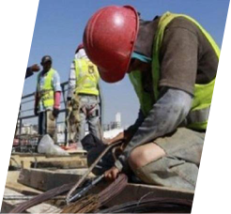
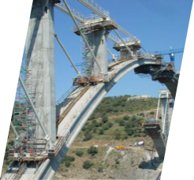
Obra Pública
Tradicional
Fondo Nacional de Infraestructura
ESQUEMAS DE INVERSIÓN EN INFRAESTRUCTURA
ASOCIACIONES PÚBLICO PRIVADAS
Arrendamientos a largo plazo
Contratos de largo plazo
Concesiones
PPS
Robert Barro. (1996), Rule of law, democracy, and Economic Performance.
Robert Barro. (1996), Determinants of economic growth: a cross-country empirical study. NBER: Cambridge MA

Slide 12
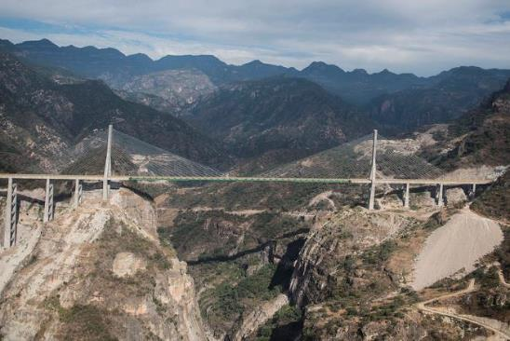
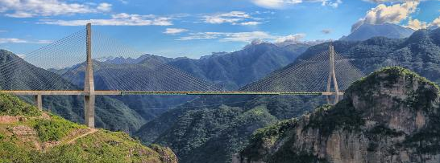
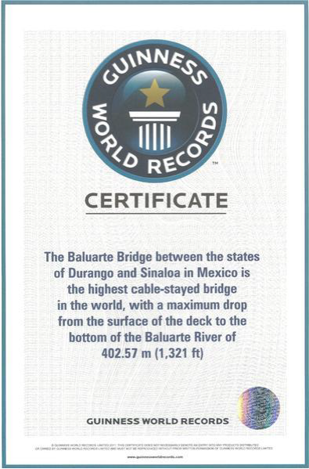
Tijuana
Mexicali
San Luis Río Colorado
] [
] [
Ensenada
Sonoyta
Cd. Juárez
Puerto Peñasco
Nogales
Agua Prieta
El porvenir
San Felipe
Caborca
Santa Ana
Moctezuma
Acuña
Bahía de los Ángeles
Cuauhtémoc
Piedras Negras
Guerrero Negro
Hermosillo
Chihuahua
Guaymas
Cd. Obregón
Nuevo Laredo
Parral
INFRAESTRUCTURA CARRETERA 2006-2012
Loreto
Los Mochis
] [
Reynosa
Torreón
Monterrey
] [
] [
Culiacán
Saltillo
Matamoros
Durango
Linares
La Paz
Río Grande
Cd. Victoria
Mazatlán
Villa Unión
Zacatecas
Matehuala
Cabo San Lucas
San José del Cabo
Tampico
Aguascalientes
San Luis Potosí
Tuxpan
Cancún
Tepic
Guanajuato
Mérida
Puerto Vallarta
Guadalajara
Querétaro
Pachuca
Campeche
Ciudad
Capital Estatal
Ciudad de México
Carreteras 2006
Carreteras Nuevas 2006-2012
Morelia
D.F
Jalapa
Champotón
Chetumal
Cihuatlán
Toluca
Tlaxcala
Veracruz
] [
Manzanillo
Colima
Cuernavaca
Puebla
Villahermosa
Escárcega
Lázaro Cárdenas
Oaxaca
Coatzacoalcos
Tecpan
Chilpancingo
Ocozocoautla
Tuxtla Gutiérrez
San Cristóbal de las Casas
Acapulco
Salina Cruz
Arriaga
Puerto Escondido
Huatulco
Tapachula
Ciudad Hidalgo

Slide 13
FACTORES QUE DETONAN EL DESARROLLO
DESARROLLO INSTITUCIONAL Y ESTADO DE DERECHO
INVERSIÓN EN CAPITAL
Físico
Humano

Slide 14
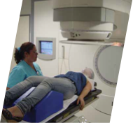
Tasa de crecimiento vs Escolaridad
Un aumento en la esperanza de vida de 50 a 70 años eleva la tasa de crecimiento potencial en 1.4% anual
Robert Barro
SALUD Y CRECIMIENTO
INGLATERRA
Más de 1/3 del crecimiento en los últimos 2 siglos se explica por mejoras en salud
Robert Fogel
(Premio Nobel de Economía)
Citados en: Sepúlveda, Jaime. Macroeconomía y salud. México 2006
Robert Barro. (1996), Rule of law, democracy, and Economic Performance.
Robert Barro. (1996), Determinants of economic growth: a cross-country empirical study. NBER: Cambridge MA

Slide 15
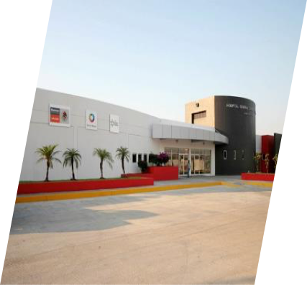
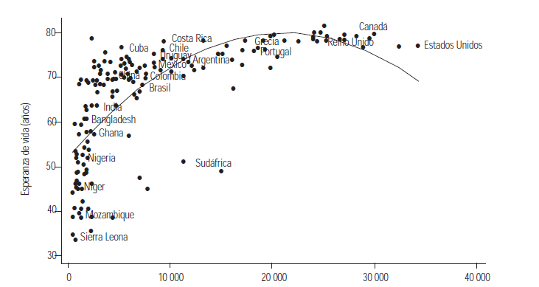
Tasa de crecimiento vs Escolaridad
Esperanza de vida y PIB per capita
(años y dólares en PPP)
80
70
60
50
40
30
SALUD Y CRECIMIENTO
Esperanza de vida (años)
0
10,000
20,000
30,000
40,000
Fuente: Reporte sobre el desarrollo mundial 2002. BM. Citado en Economía de la Salud. Muñoz, Onofre et al. (2003)
PIB per capita (dólares PPP)
Robert Barro. (1996), Rule of law, democracy, and Economic Performance.
Robert Barro. (1996), Determinants of economic growth: a cross-country empirical study. NBER: Cambridge MA

Slide 16
Tasa de crecimiento vs Escolaridad
Cobertura universal de salud
60 → 106
millones de mexicanos
1,200
nuevos hospitales y clínicas
2,400
modernizados o reconstruidos
Nuevas
vacunas universales
INVERSIÓN EN SALUD
Fuente: Secretaría de Salud Información adicional: 9, 864 camas nuevas en hospitales (2006: 75, 364 camas en hospitales y 85, 228 en el 2011 (sólo en el sector público)
Robert Barro. (1996), Rule of law, democracy, and Economic Performance.
Robert Barro. (1996), Determinants of economic growth: a cross-country empirical study. NBER: Cambridge MA

Slide 17
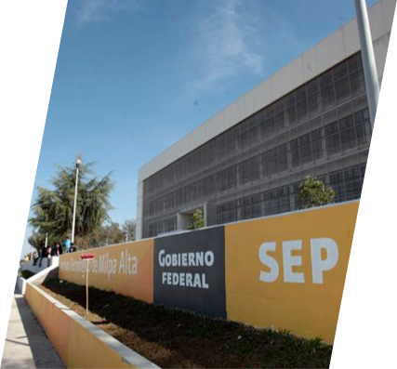
Tasa de crecimiento vs Escolaridad
INVERSIÓN EN EDUCACIÓN
1,100
nuevas preparatorias
140
universidades
96
nuevos campus
Se estima que un año adicional de escolarización (secundaria o superior) eleva la tasa de crecimiento en un 0.44 por ciento al año
Robert J. Barro
Fuente: Informes de gobierno
Robert Barro. (1996), Rule of law, democracy, and Economic Performance.
Robert Barro. (1996), Determinants of economic growth: a cross-country empirical study. NBER: Cambridge MA

Slide 18
FACTORES QUE DETONAN EL DESARROLLO
DESARROLLO INSTITUCIONAL Y ESTADO DE DERECHO
AMBIENTE DE NEGOCIOS ABIERTO
Y COMPETITIVO
Apertura comercial y
desregulación
INVERSIÓN EN CAPITAL
Físico
Humano

Slide 19
PIB mundial y Exportaciones
(%, variación anual real)
PIB
Exportaciones
PIB Mundial
Exportaciones
COMERCIO Y CRECIMIENTO
ECONÓMICO
Fuente: FMI y OMC

Slide 20
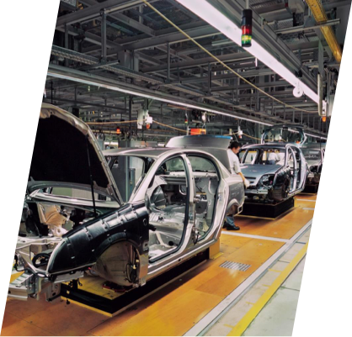
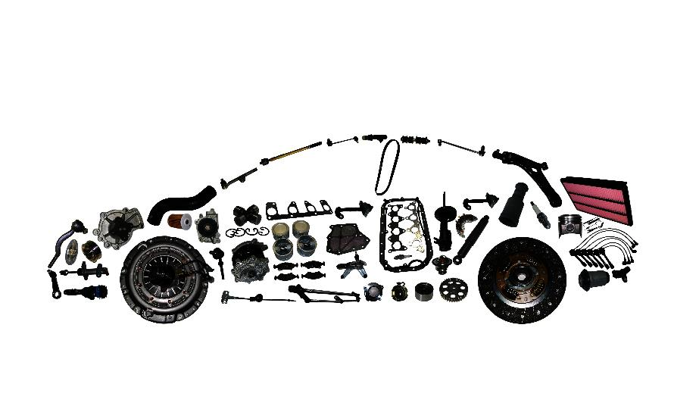
México: Importaciones
por tipo de bienes en 2012
COMERCIO Y CRECIMIENTO
ECONÓMICO
Intermedios
75%
25%
Consumo (15%) y Capital (10%)

Slide 21
Exportaciones de vehículos
(millones de unidades)
COMERCIO Y CRECIMIENTO
ECONÓMICO
Fuente: Secretaría de Economía y OICA

Slide 22
Tiempo requerido
para iniciar un negocio
(días)
www.tuempresa.gob.mx
www
-85%
DESREGULACIÓN
58
c
b
Eliminación de 16,000 reglas federales
a
9
Concurso del trámite más inútil
2006
2013
Fuente: Secretaría de Economía y OICA
Notes:
Deyanira Velázquez Tello
Gammaglobulina en el IMSS
8 autorizaciones
Hasta 20 días para recibirlo

Slide 23
FACTORES QUE DETONAN EL DESARROLLO
DESARROLLO INSTITUCIONAL Y ESTADO DE DERECHO
AMBIENTE DE NEGOCIOS ABIERTO
Y COMPETITIVO
Apertura comercial y
desregulación
INVERSIÓN EN CAPITAL
Transición
Nueva Economía
Del conocimiento
Sustentable
Físico
Humano

Slide 24
Cambio de
paradigma
Transición económica
Impulsar el talento
Preparar a la gente
Universidades de investigación
Atracción de talento externo
Gobierno amigable con el emprendimiento e inclusión
Cultura basada en el mérito
Acceso a la mejor educación sin importar la condición socioeconómica
Capacidad creadora
Conocimiento
Mano de obra
Manufacura
Alva, S, y Fernández J. A. (2018). Un México posible. Una visión disruptiva para transformar a México. Ed. Debate

Slide 25
FACTORES QUE DETONAN EL DESARROLLO
DESARROLLO INSTITUCIONAL Y ESTADO DE DERECHO
AMBIENTE DE NEGOCIOS ABIERTO
Y COMPETITIVO
Apertura comercial y
desregulación
INVERSIÓN EN CAPITAL
Transición
Nueva Economía
Del conocimiento
Sustentable
Físico
Humano

Slide 26
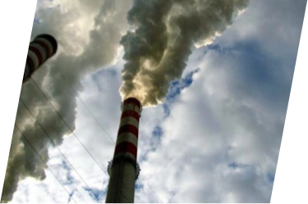
Es posible
GENERAR CRECIMIENTO ECONÓMICO
y combatir el cambio climático al mismo tiempo
FALSO DILEMA
CRECIMIENTO ECONÓMICO
COMBATIR EL CAMBIO CLIMÁTICO
VS

Slide 27
USO DE SUELO
SISTEMAS CLAVE
PARA LA TRANSICIÓN
OBJETIVO
Crecimiento de mejor calidad, más resistente e incluyente
CIUDADES
ENERGÍA

Slide 28
Costo de la energía solar
USD/MWh
Costo de la energía eólica
USD/MWh
Abril 2016 (México) | 38.0
Mayo 2016 (Dubai) | 30.0
Agosto 2016 (Chile) | 29.0
Septiembre 2016 (Abu Dabi) | 24.0
2015 (USA) | 35
LOS COSTOS DE LAS RENOVABLES YA SON COMPETITIVOS
2016 (Marruecos) 30
Gas natural
Noviembre 2017 (Chile) 21.5
Carbón
Solar fotovoltaica
Rango actual de combustibles
fósiles (indicativo)
Fuente: Citi Research 2012; Bloomberg NEF (Turner 2013); IEA World Energy Outlook 2013, WEO 2012; Citi Research 2012; G. F Nemet, “Beyond the learning curve”, Energy Policy 34, 3218-3232 (2006)
Actualización de cifras para combustibles fósiles de Carbon Tracker 2016. Asume un precio de carbon de 80 USD/tonelada y un precio de gas de 7 USD/Mmbtu. Assumiendo un 38% de factor de capacidad de eólico y 15% de capacidad para solar.

Slide 29
Empleo a nivel mundial en energías renovables (millones)
LAS ENERGÍAS RENOVABLES
SON UNA FUENTE
VIGOROSA
DE EMPLEO
500 mil
nuevos empleos en 2017
Fuente: IRENA

Slide 30
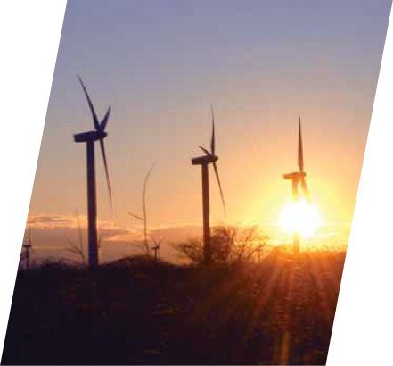
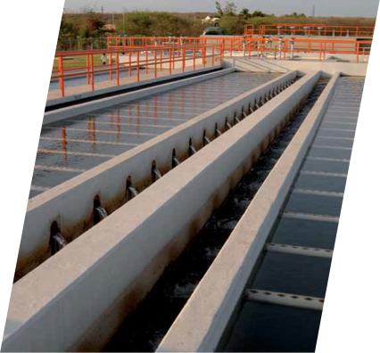
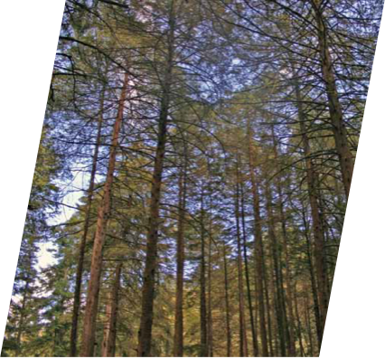
LA ECONOMÍA BAJA EN CARBONO
PUEDE GENERAR UN CRECIMIENTO ADICIONAL DEL
3% HACIA 2050,
EN PAÍSES DEL G20
30

Slide 31
FACTORES QUE DETONAN EL DESARROLLO
DESARROLLO INSTITUCIONAL Y ESTADO DE DERECHO
AMBIENTE DE NEGOCIOS ABIERTO
Y COMPETITIVO
Apertura comercial y
desregulación
INVERSIÓN EN CAPITAL
Transición
Nueva Economía
Del conocimiento
Sustentable
Físico
Humano

Slide 32
Gracias @FelipeCalderon
32

